Slide 1

4 ноября
ДЕНЬ НАРОДНОГО ЕДИНСТВА
Муниципальное автономное общеобразовательное учреждение
Черемшанская СОШ
Учитель – Фадеев И. О.

Slide 2
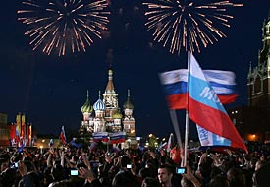

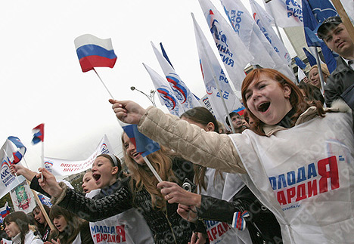

Slide 3


Slide 4

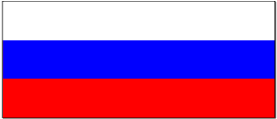

ГИМН
РОССИИ
Россия — священная наша держава,
Россия — любимая наша страна.
Могучая воля, великая слава —
Твоё достоянье на все времена!
Славься, Отечество наше свободное,
Братских народов союз вековой,
Предками данная мудрость народная!
Славься, страна! Мы гордимся тобой!...

Slide 5



Slide 6

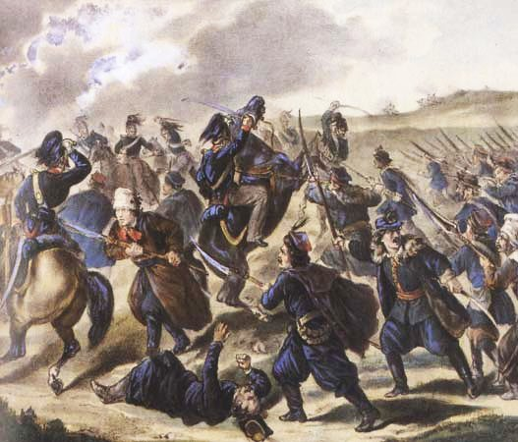
В начале XVII века на российской земле царил хаос и разруха. Противостояние внутри страны приобрело трагический характер: рвались родственные связи, гибли виновные и безвинные. Усугубляли положение внешние силы, вынашивавшие планы ослабления и подчинения России.

Slide 7

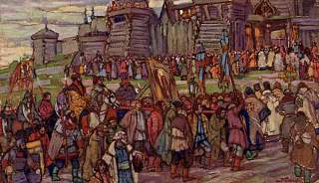
В эти трагические месяцы огромную роль сыграли посадские и уездные люди, которые взяли инициативу освобождения России и изгнание интервентов в свои руки.

Slide 8

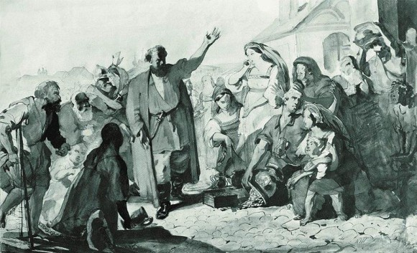
Россия, по словам современников пребывала «при последнем времени» Казалось, уже не осталось сил для ее возрождения.
Но люди вновь продемон- стрировали свою волю. Осенью 1611 года, усилиями нижегородского старосты Кузьмы Минина было создано Второе ополчение.

Slide 9

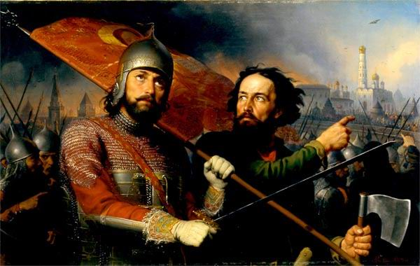
В августе 1612 года полки Второго ополчения подошли к Москве
Здесь в районе Новодевичьего монастыря им пришлось вести тяжелые бои с гетманом Ходкевичем.
В решающий момент отрядам Второго ополчения помогли казаки Первого ополчения. Боевое содружество привело к победе над врагом и к объединению всех сил.

Slide 10
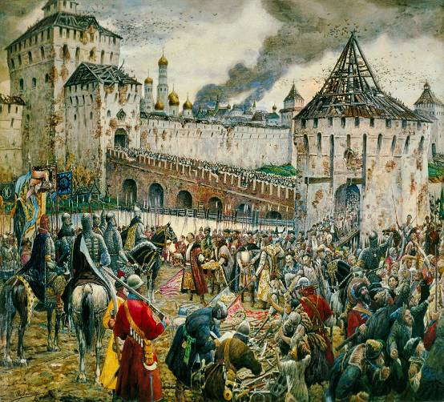
25 августа Ходкевич был изгнан из Москвы. Однако не вся Москва была освобождена от захватчиков. Оставались ещё польские отряды полковников Струся и Будилы, засевшие в Китай-городе и Кремле.
Зная, что осажденные поляки терпят страшный голод, Пожарский направил им письмо, в котором предлагал польскому рыцарству сдаться. «Ваши головы и жизнь будут сохранены вам, — писал он, — я возьму это на свою душу и упрошу согласия на это всех ратных людей». На что от польских полковников последовал высокомерный и хвастливый ответ с отказом на предложение Пожарского.

Slide 11

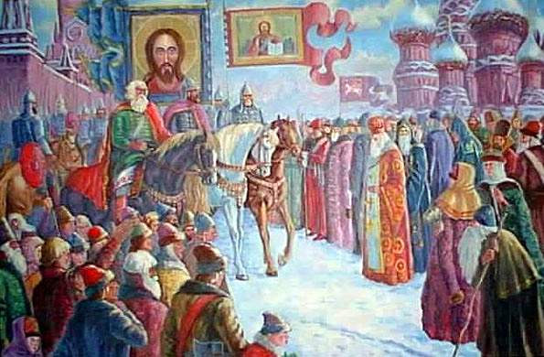
22 октября 1612 года Китай-город был взят приступом русскими войсками. А на 27 октября был назначен торжественный вход в Кремль войск князей Пожарского и Трубецкого. Когда войска собрались у Лобного места, архимандрит Троице-Сергиевого монастыря Дионисий совершил торжественный молебен в честь победы ополченцев. После чего под звон колоколов победители в сопровождении народа вступили в Кремль со знаменами и хоругвями. Так завершилось очищение Москвы и Московского государства от иноземных захватчиков.

Slide 12
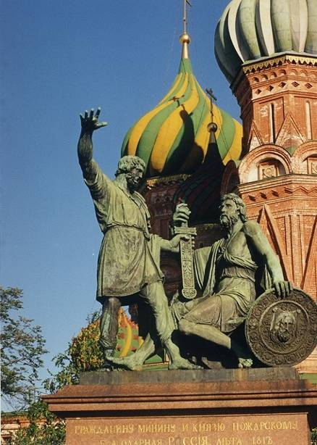

Памятник Минину и Пожарскому - самый первый в Москве! Однако, изначально его планировали установить в Нижнем Новгороде - в городе, где было собрано ополчение, "на том самом месте, где Минин представил народу все имущество своё и воспламенил тем соревнование своих сограждан", а установку приурочить к 200-летию памятных событий.
Отечественная война 1812 года повлияла на многие сферы жизни и интерес к созданию памятника был и так велик, но после Отечественной войны, на волне подъема патриотизма, он вырос еще больше!

Slide 13

16 декабря 2004 года Госдума РФ приняла одновременно в трех чтениях поправки в Федеральный закон «О днях воинской славы (Победных днях России)». Одной из правок было введение нового праздника — Дня народного единства 4 ноября., в день освобождения Москвы от польских интервентов.

Slide 14
Главное – вместе!
Главное – дружно!
Главное – с сердцем, горящим в груди!
Нам равнодушие не нужно!
Злобу, обиду прочь гони!

Slide 15
4 ноября – это день единства всех российских народов, а не повод для нацистских настроений
4 ноября – это день спасения России от самой большой опасности, которая когда-либо ей грозила
4 ноября – это возрожденный праздник со своей историей, а не просто замена 7 ноября
4 ноября – это день реальных дел, а не сомнительных маршей .
4 ноября - это день спасения России от самой большой опасности, которая когда-либо ей грозила.
4 ноября - это возрожденный праздник со своей историей, а не просто замена 7 ноября.
4 ноября - это день реальных дел, а не сомнительных маршей.

Slide 16
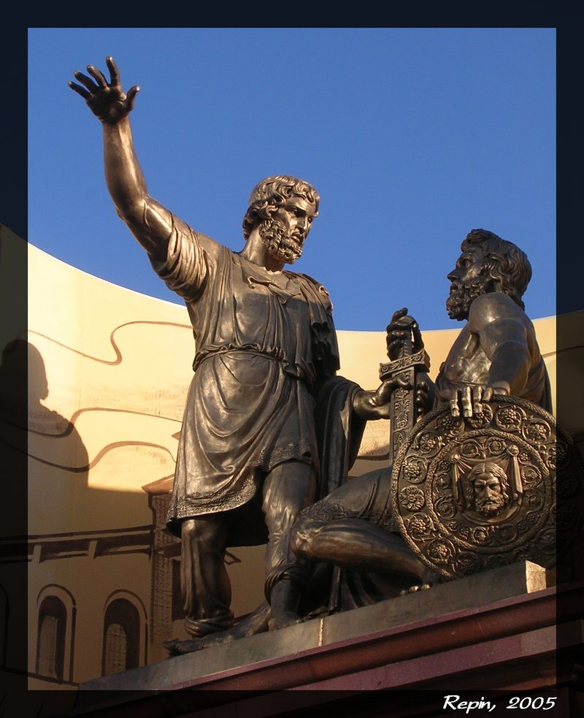

Slide 17
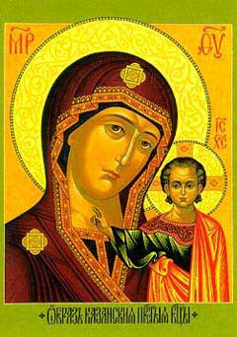

Slide 18
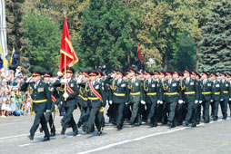
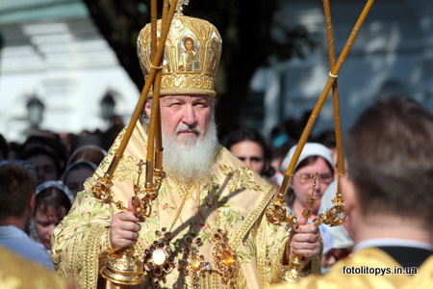

Slide 19
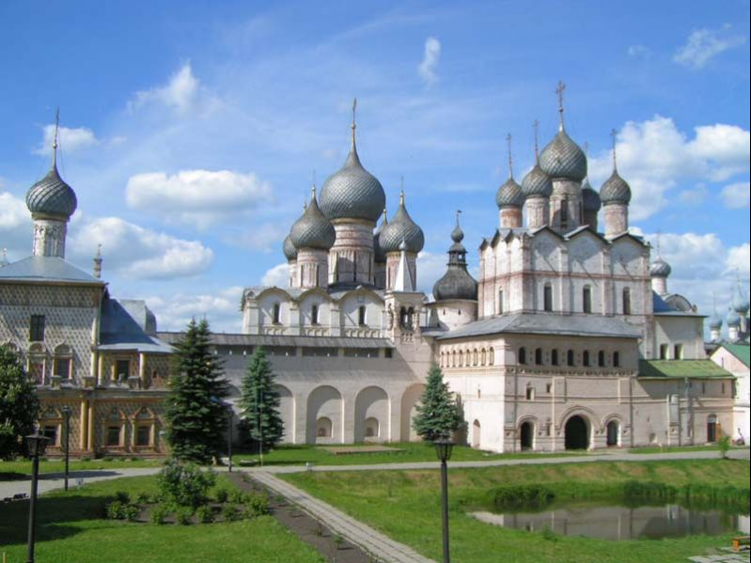
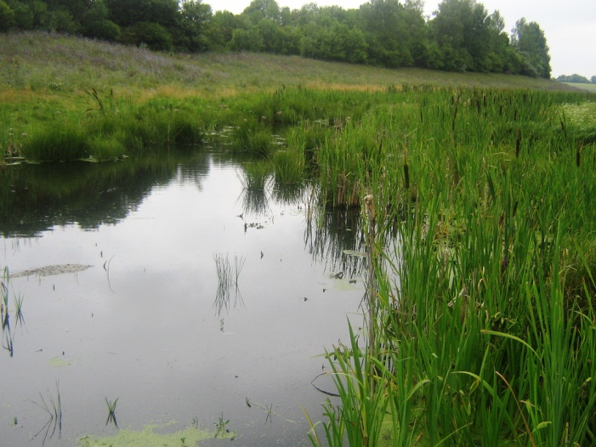
Люблю тебя, моя Россия,
За ясный свет твоих очей,
За ум, за подвиги святые,
За голос звонкий, как ручей.
Но я пою и славлю ныне
Не твой ромашковый покой,
Я славлю Русь как героиню,
Как землю гордости людской.

